Slide 1
Millist regulatsiooni vajab kaugtöö?
PhD Seili Suder
Sotsiaalministeerium, Töösuhete ja töökeskkonna osakonna juhataja
Notes:
Aastate 2018-2021 võrdluses on näha hüppeline kaugtöö tegijate kasv seoses COVID-19 kriisiga. Kaugtöötajate osatähtsus hõivatutest kasvas kolme aastaga rohkem kui 10 protsendipunkti võrra 27,9%-ni. Lisaks kaugtöö tegijate arvule kasvas ka kaugtöö ajaline kestus kogu tööajast.

Slide 2
Kaugtöö reeglid EL-is
EL tööõiguse direktiivid
(nt tööaja direktiiv, töötervishoiu ja tööohutuse raamdirektiiv)
EL tasandil puuduvad erireeglid
Kaugtöö spetsiifika on riigi reguleerida
Pandeemiast alates (2020) on mitmed riigid reguleerinud kaugtööd (nt Austria, Kreeka, Läti, Portugal, Rumeenia, Slovakkia, Hispaania) või alustanud arutelu õigusaktide muutmiseks (Saksamaa, Iirimaa, Luksemburg, Holland, Eesti)

Slide 3
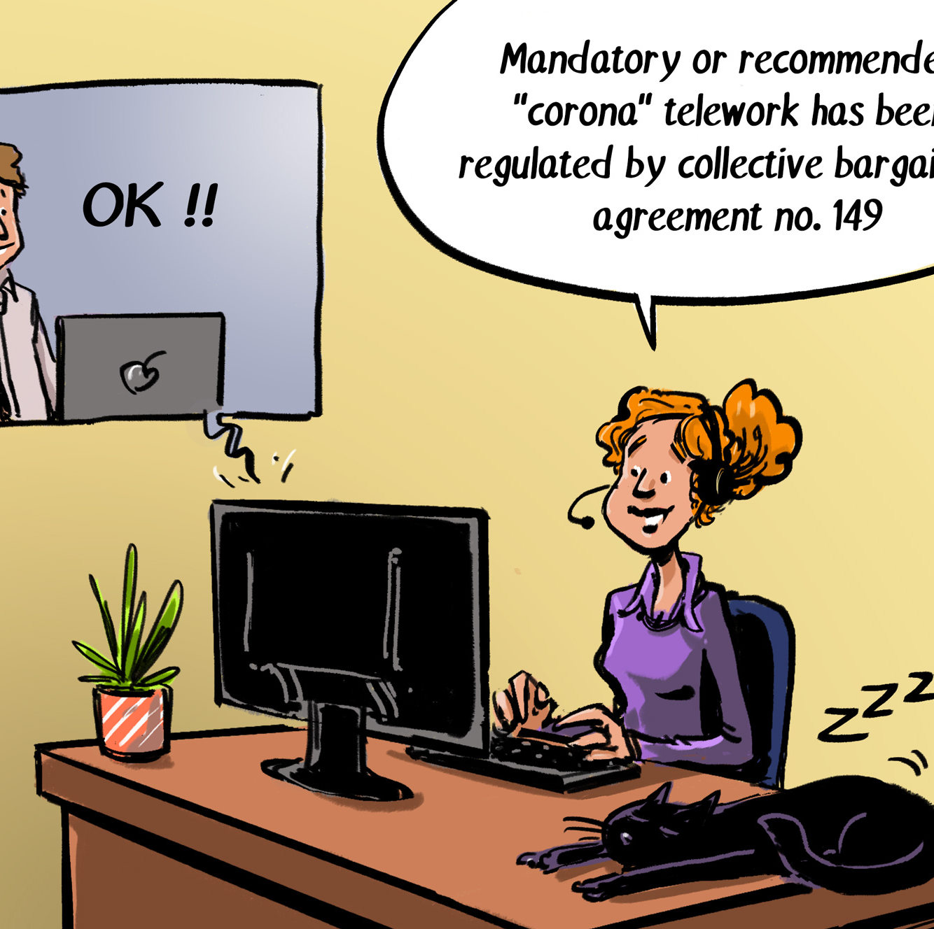
Õigusakt vs kollektiivleping
Kaugtöö on reguleeritud õigusaktiga ja/või kollektiivlepingutega
Kollektiivlepingud – Põhjamaad, Prantsusmaa, Luksemburg, Belgia, Hispaania, Itaalia, Kreeka
Eestis sõlmisid sotsiaalpartnerid 2017.a kaugtöö raamkokkuleppe (mittesiduvad/üldised suunised)
Õigusakt – Bulgaaria, Tšehhi, Eesti, Läti, Leedu, Malta, Slovakkia, Poola, Rumeenia
Regulatsiooni asemel juhiseid (Iirimaa, Küpros)
Eesti juhised
Raamkokkulepe: https://www.eakl.ee/kokkulepped/kaugtoo-kokkulepe
Eesti kaugtöö juhised: https://www.sm.ee/kuidas-hoida-kaugtood-tegeva-tootaja-tervist

Slide 4
Mida reguleeritakse?
Kokkuleppe sõlmimine ja töökorraldus
Kaugtöö mõiste
Töö ja puhkeaeg, sh õigus olla mittekättesaadav
Kulude hüvitamine
Töötervishoiu ja tööohutuse reeglid
Andmekaitse reeglid
Võrdne kohtlemine
Töötaja juhendamine

Slide 5
Kaugtöö mõiste
EL sotsiaalpartnerite raamleping kaugtöö kohta:
Kaugtöö on töö korraldamise ja/või -teostamise vorm, kus infotehnoloogia abil ja töölepingu või töösuhte kontekstis viiakse tööd, mida on võimalik viia läbi ka tööandja ruumides, regulaarselt läbi väljaspool tööandja ruume
Juhindutakse eeltoodud definitsioonist
Eristatakse regulaarset /ajutist kaugtööd
IKT vahendite esiletoomine ei oma olulist tähendust
Üldjuhul hõlmatud kõik töötamiskohad väljaspool tööandja töökohta (ei eristata kodus töötamist ja teisi kaugtöö kohti)
Eestis (TLS § 6 lg 4): töötaja teeb tööd, mida tavapäraselt tehakse tööandja ettevõttes, väljaspool töö tegemise kohta, sealhulgas töötaja elukohas (sarnane Tšehhiga)

Slide 6
Kaugtöö kokkuleppe sõlmimine ja töökorraldus
Töölepingus või eraldi kokkulepe
Töötaja on õigus küsida kaugtööd /tööandja ei ole kohustatud andma
Tööandja peab oma otsust põhjendama
Õigus nõuda kaugtööd (nt rasedad, väikelaste vanemad, üksikvanemad, terviseprobleemidega töötajad või nende hooldajad)
Töötajale antav teave (tööülesannete kirjeldus, kaugtöötaja otsene juht, tulemuslikkuse ja tööaja jälgimine, töökoht, tööaeg, kulude hüvitamine)
Õigus naasta varasemale töökorraldusele
Piirangud kaugtöö sagedusele ja kestusele

Slide 7
Tööaeg
Tööaja reeglid kohalduvad kaugtöötajatele
Töötaja saab teatud ulatuses ise oma tööaega organiseerida (nt puhkepauside üle otsustada)
Tööaja arvestuse pidamine on tööandja kohustus (EL kohtu otsus C 55/18, 14. mai 2019)
- töötaja kohustus ise tööaega arvestada
- tööaja kontrollimine IT vahenditega

Slide 8
Töötervishoid ja tööohutus
Psühhosotsiaalsed ohud (pikad töötunnid, töö intensiivistumine, pidev valmisolek töö tegemiseks, isolatsioon), sundasend /lihas-luukonna häired, pinge silmadele
Töötervishoiu ja tööohutuse reeglid kohalduvad kaugtöötajatele, sh nende töökeskkonna riske tuleb hinnata
Vähesed riigid lubavad:
- kaugtööle alles pärast riskianalüüsi tegemist
- tööinspektsioonil, tööandjal või töötajate esindajatel kodus kaugtöö kohaga tutvuda

Slide 9
Eesti: Riigikogus olev eelnõu Töötervishoiu ja tööohutuse seaduse ning töölepingu seaduse muutmise seadus 615 SE
Tööandja on kohustatud:
kajastama töö iseloomust tulenevad võimalikud riskid töökeskkonna riskianalüüsis ning kaugtöö erisusi arvestades rakendama abinõusid töötaja terviseriskide vältimiseks või vähendamiseks
juhendama töötajat enne kaugtööle lubamist ning regulaarselt vastavalt vajadusele
tagama tööülesannete täitmiseks sobilikud töövahendid
kujundama ja sisustama kaugtöö töökoha, välja arvatud juhul, kui tööandja ja töötaja on kokku leppinud teisiti
korraldama töötaja tervisekontrolli
uurima tööõnnetusi ja kutsehaigestumisi
maksma haigushüvitist

Slide 10
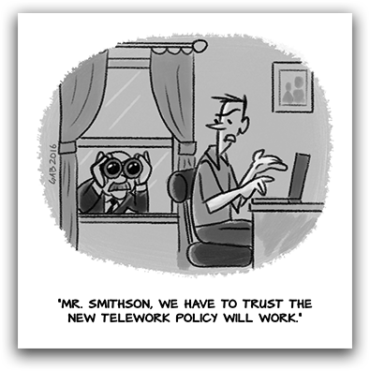
Töötaja kohustused
Suureneb töötaja vastutus kaugtöö korral
Töötaja on kohustatud kujundama kaugtööl ohutu töökoha ja töötingimused lähtuvalt tööandja antud juhistest

Slide 11
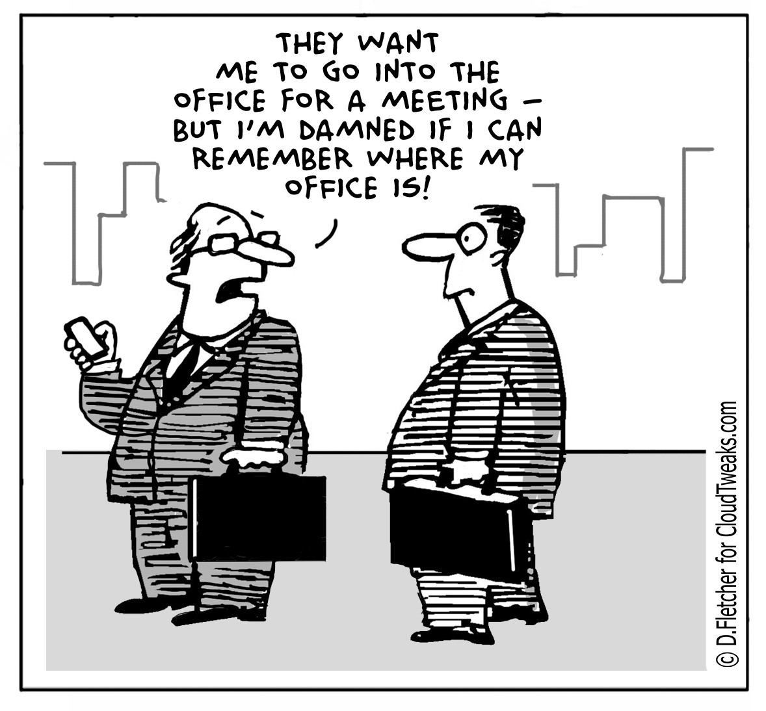
Aitäh!
Riikide võrdlused: Eurofound (2022), Telework in the EU: Regulatory frameworks and recent updates, Publications Office of the European Union, Luxembourg

